Slide 1
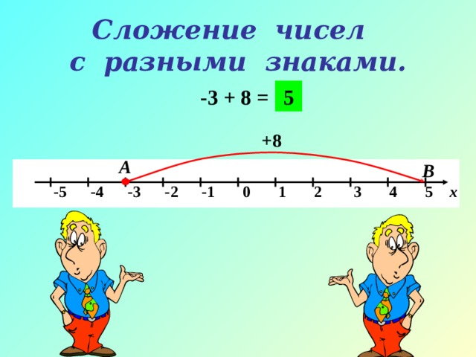
Математика 6 класс
Учитель Малета Ольга Ивановна

Slide 2
Восстановите алгоритм сложения чисел с разными знаками
 | из большего модуля вычесть меньший модуль
 | перед результатом поставить знак как у слагаемого с БОЛЬШИМ модулем
 | найдите модули слагаемых
.

Slide 3
Восстановите алгоритм сложения чисел с разными знаками
2 | из большего модуля вычесть меньший модуль
3 | перед результатом поставить знак как у слагаемого с БОЛЬШИМ модулем
1 | найдите модули слагаемых
.

Slide 4
Составьте слово

Slide 5
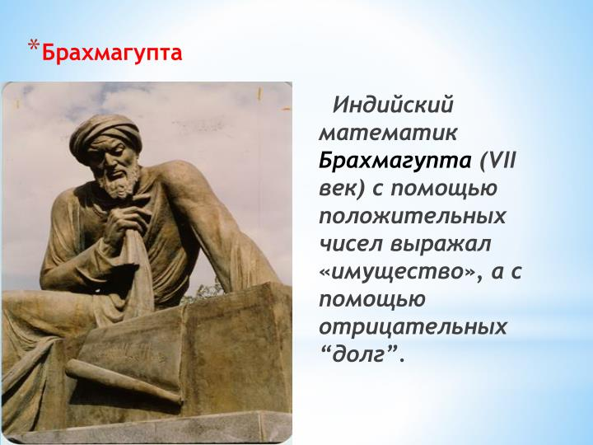

Slide 6
Брахмагупта (Brahmagupta) (598 ок. 665) последний и наиболее выдающийся из древних индийских математиков и астрономов. Родом из Удджайны в Средней Индии, сын Джишнугупты. Был директором астрономической обсерватории. Автор двух известных математико - астрономико - астрологических трудов.
Основной труд Брахмагупты, " Брахма - спхута - сиддханта " (" Чистая теория Брахмы "; 628 г.), содержит 25 разделов, в которых он исследует вопросы астрономии, астрологии, нумерологии и математики. Две его главы посвящены математике, в том числе арифметической прогрессии и доказательству различных геометрических теорем. Остальные 23 главы посвящены астрономии : в них описаны фазы Луны, соединения планет, солнечные и лунные затмения, даны расчеты положений планет. Труд Брахмагупты был переведен на арабский язык во второй половине VIII в. Перевод, выполненный в виде таблиц зиджа с необходимыми пояснениями и рекомендациями, получил название « Большой Синдхинд ». Таким образом труд попал в Египет, а оттуда в Европу. Вторая работа Брахмагупты, « Кхандакхадьяка » также представляет собой фундаментальный труд по астрономии.

Slide 7
Древнеиндийские правила сложения
Сумма двух долгов есть долг
Сумма двух имуществ есть имущество
Сумма имущества и долга есть их разница

Slide 8

Проверка . Вариант 1.
Вычислите:
1. 5+(-2)=3 4. 2,5+(-1,3)=1,2
2. -3+4=1 5. -7,12+3,2=-3,92
3. -6+6=0 6. 5,6+(-6,4)=-0,8

Slide 9
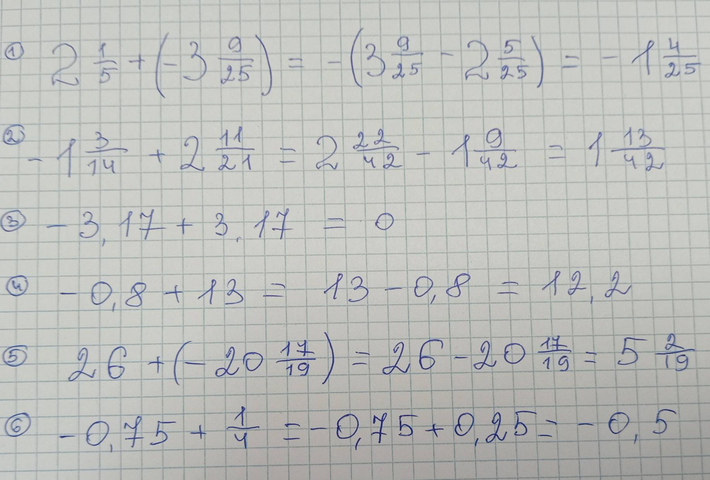
Проверка. Вариант 2.

Slide 10

Оценивание
Нет ошибок – «5»
1-2 ошибки «4»
3 ошибки – «3»
Более 3 ошибок «2»

Slide 11
Рефлексия
Я научился складывать числа с разными знаками
Мне еще трудно самостоятельно выполнять сложение чисел с разными знаками
На уроке мне было интересно работать (не интересно работать)
Я оценил свою самостоятельную работу на «5», на «4», на «3», на «2».

Slide 12

Спасибо за урок

